Slide 1
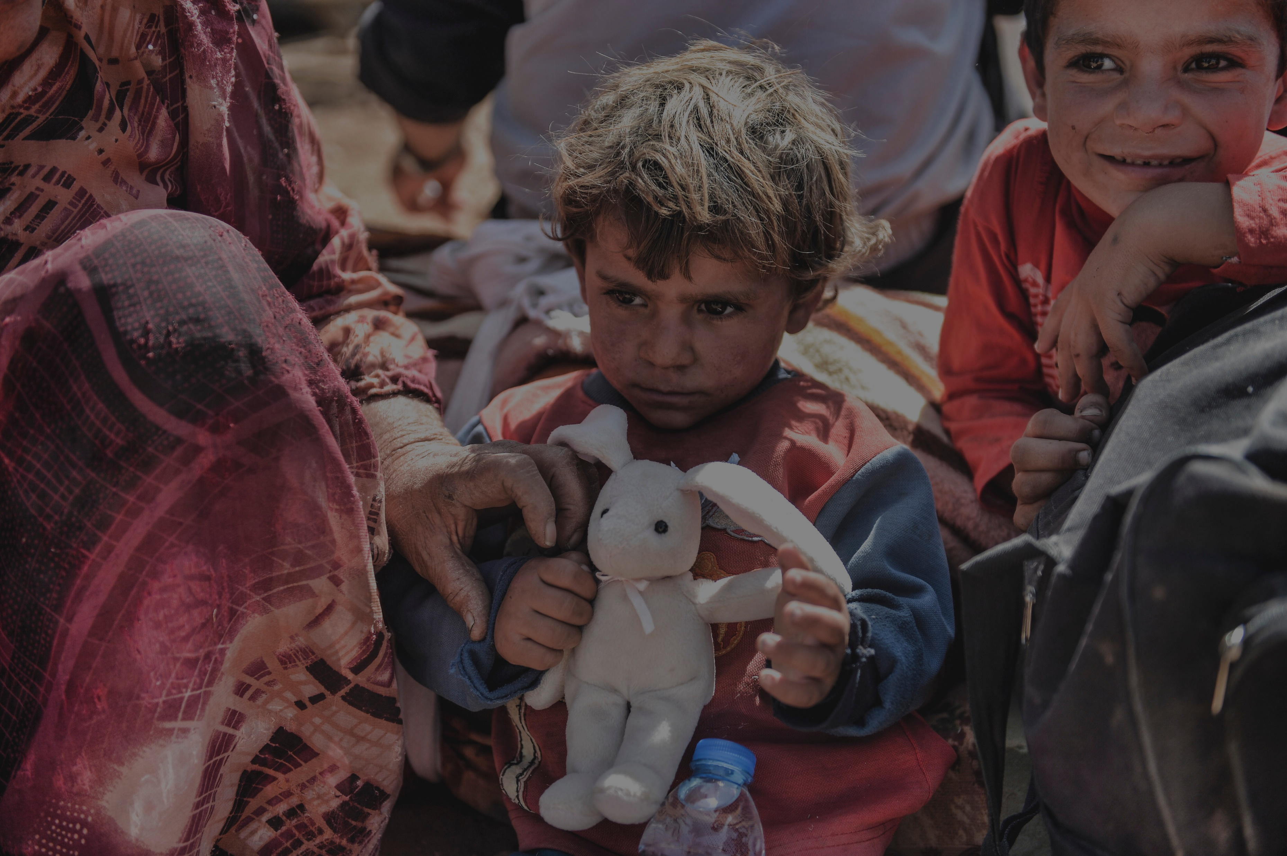
NOTHILFE FÜR SYRIEN
Gemeinsam mit syrischen Christen Hoffnung spenden
NOTHILFE FÜR SYRIEN
Gemeinsam mit syrischen Gemeinden Hoffnung spenden

Slide 2
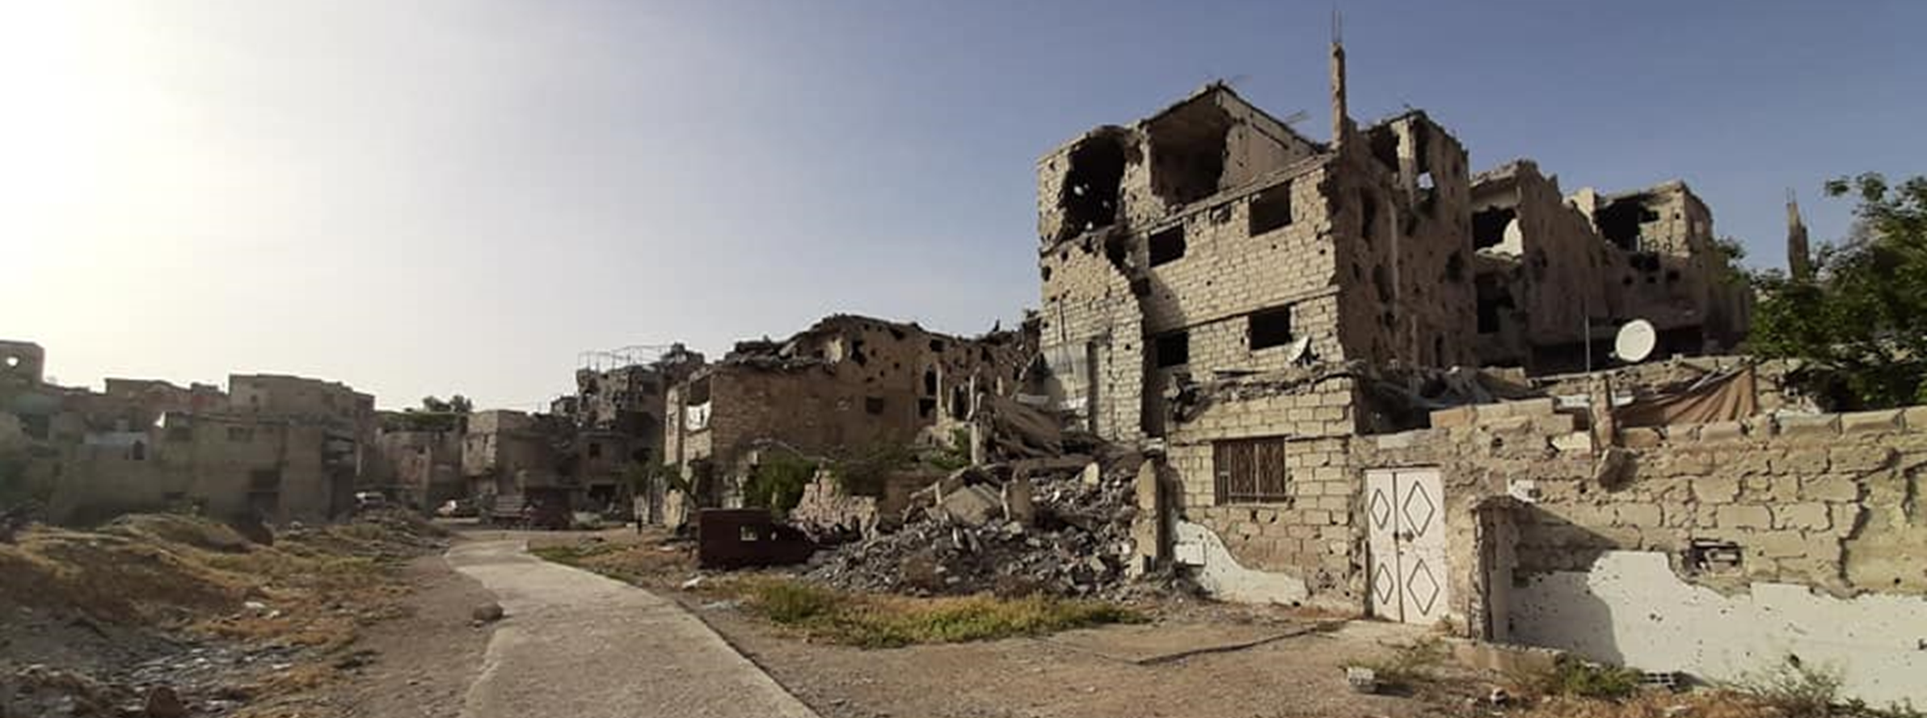
Die Not ist groß
Eine große Inflation macht viele Dinge unbezahlbar (Strom, Heizöl, Medikamente …).
Mehr als die Hälfte der Bevölkerung hat keinen regelmäßigen Zugang zu ausreichender Nahrung.
Viele Syrer sagen, dass es Ihnen persönlich seit dem Anfang des Krieges noch nie so schlecht ging wie jetzt.
Syrische Gemeinden geben in dieser Situation Gottes Liebe in Wort und Tat weiter.

Slide 3
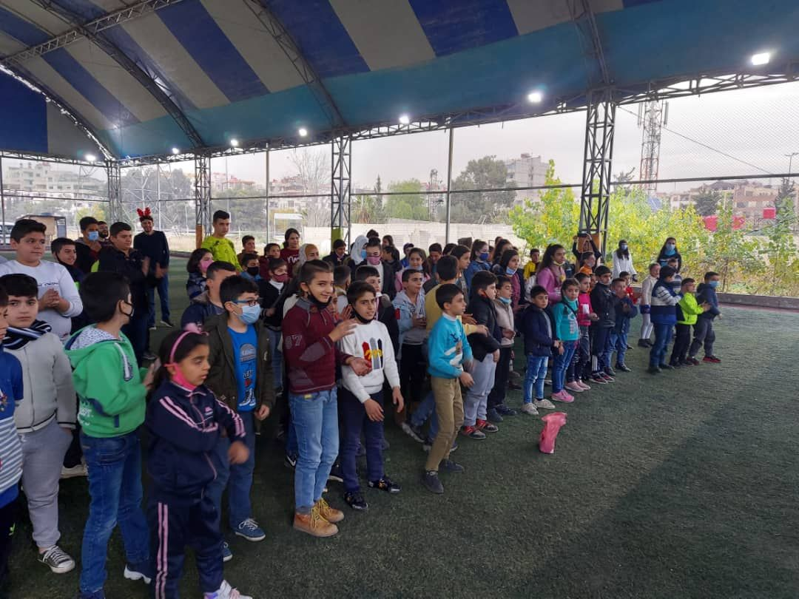
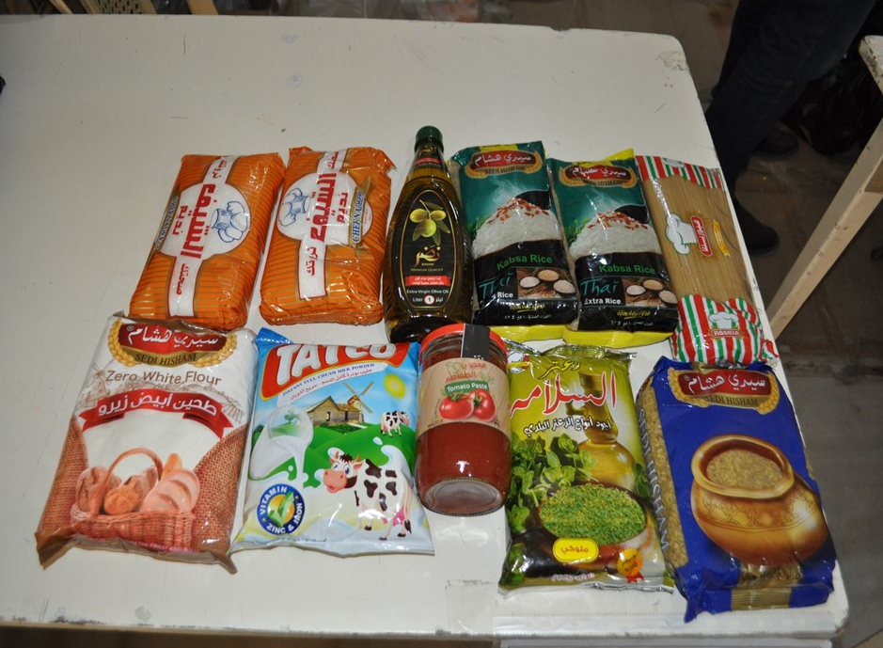
So können wir helfen
Ein von Christen betriebenes Medical Center betreut täglich fast kostenlos 60 bis 70 Patienten in einem armen Viertel von Damaskus
Im Haus der Hoffnung gibt es u. a. Seelsorge für Traumatisierte, Hausaufgabenhilfe, Computerkurse und eine christliche Frauenarbeit
Syrische Gemeinden verteilen Lebensmittelkörbe an arme Familien
Kinder und Jugendliche können kostenlos auf christliche Freizeiten

Slide 4
Die Hilfe kommt an

Slide 5
Gemeinsam mit syrischen Gemeinden Hoffnung spenden
Online spenden auf www.wiedenest.de/syrien
Vielen Dank!

